Slide 1
基于区块链技术的虚拟货币矿机的实现
Realization of virtual currency mining machine based on blockchain technology
答辩人：王朋飞
指导老师：邰非

Slide 2
目 录
CONTENTS
选题的背景与意义
研究方法及过程
研究成果展示及应用
论文总结

Slide 3

0
选题的背景与意义
1
BACKGROUND AND SIGNIFICANCE OF THE SELECTED TOPIC

Slide 4


选题的背景
BACKGROUND AND SIGNIFICANCE OF THE SELECTED TOPIC
虚拟货币从诞生到现在，已被越来越多的人接收，并有很多商家开始尝试以虚拟货币作为支付方式，这完全得益于虚拟货币去中心化的属性，这种属性能保证货币不会滥发、超发，也不受任何行政干预，从而能有效应对通货膨胀，通货膨胀正是当前各国央行无法解决的难题。从技术层面上来看，去中心化属性的实现是基于区块链技术，这项技术是结合加密、解密、链表、Hash处理、树及工作量证明来实现，当前这项技术已成为应用研究的热点领域。各国政府、机构、公司已投入大量的人力、物力去研究、开发基于区块链技术的相关应用。

Slide 5



选题的意义
BACKGROUND AND SIGNIFICANCE OF THE SELECTED TOPIC
比特币
Python
选题的意义
比特币作为区块链技术的完善的项目作为选题的研究对象十分具有研究的价值，同时也能全方面显示区块链技术的方方面面。
Python是一个简介便于理解的解释性语言。用于区块链系统的挖矿的阐述更便于理解。
区块链技术不仅仅可以运用于银行业，同时也可以用于各行各业。一个基础的区块链可以很方便地进行扩展，应用于不同的场景。

Slide 6

0
研究方法及过程
2
RESEARCH METHODS AND PROCESSES

Slide 7





研究方法及过程
RESEARCH METHODS AND PROCESSES
了解区块结构
了解区块链结构
了解比特币原理
了解区块结构信息及其生成方法
了解区块如何构成区块链及其原理
了解比特币如何利用区块链信息以及挖矿的具体信息
阅读相关文章
编写程序
阅读相关文章获取区块链信息的细节 信息，便于之后的程序书写
将区块链，挖矿的基本原理利用程序进行重现
编写论文

Slide 8




比特币简单介绍
Simple Description of BitCoin System
比特币公开账簿
比特币系统可以理解为是一个点对点公开的账簿系统
所有的网络中的交易都存储在这个公开的账簿里面，任何参与者够可以查看这个账簿。
账户中的余额是通过这些账簿中的交易记录计算出来的
账簿的存储结构就是区块链这种形式。区块链的产生是通过工作量证明机制的挖矿形式。这两种机制保证了账簿的安全性和不可更改性。

Slide 9
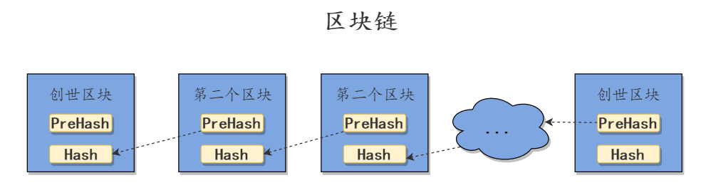
区块链结构
BlockChain
区块链
区块链由一个个区块链接而成
区块链的下一个区块的区块头包含上一个区块的Hash值
区块的Hash值是区块的头信息的Hash结果
一旦某个区块的信息发生了改变，那么它之后的所有区块的Hash值都会改变
工作量证明机制又保证了如果要改变一个区块需要极大的算力。

Slide 10
挖矿算法
Mine algorithm
工作量证明机制
工作量证明机制是典型的NP类型算法。即验证算法非常简单，但找到算法答案却非常难。
对区块头信息进行两次Hash，最终结果如果小于某个难度值即为求解成功。
比特币算法结构：
Hash(Hash(Block_header)) < Target
系统调节Target值，保证全网络算力下，大约每十分钟才能算出正确答案。
得出正确答案的参与者拥有记账权，即可以将网络中没有加入区块链账簿中的交易记录加入到区块链中，同时有权利添加一笔一定数量奖励的记录到区块中。

Slide 11





论文项目运行流程
BACKGROUND AND SIGNIFICANCE OF THE SELECTED TOPIC
1. 构建创世区块
2. 构建交易
3. 工作量证明算法
创建区块链中的第一个区块
模拟比特币中的账户之间的交易，构建交易信息，添加到交易列表中
求解工作量证明算法，求解成功即可进行区块构建
4. 构建奖励交易
5. 构建新区块
6. 查看区块链
挖矿成功后可以构建一笔交易到指定账户地址，作为挖矿者的奖励
挖矿成功者可以打包交易列表，构建新区块，并将新区块挂载到区块链上
挖矿成功后，区块链会增加，里面包含的交易记录也会增加

Slide 12
0
研究成果展示及应用
3
RESEARCH RESULTS DISPLAY AND APPLICATION

Slide 13
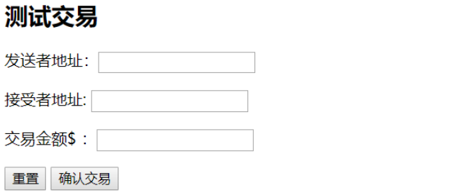


账户之间交易
Transaction
1.
输入交易信息
用户信息包括：
交易者账户地址，交易金额
2.
点击确认交易按钮
如果缺少交易信息则会提示缺少参数
例：缺少发送者地址则会提示“Miss Param Sender”
3.
显示交易信息
交易成功则会有提示信息，提示这笔交易将会包含的下一个区块位置信息

Slide 14

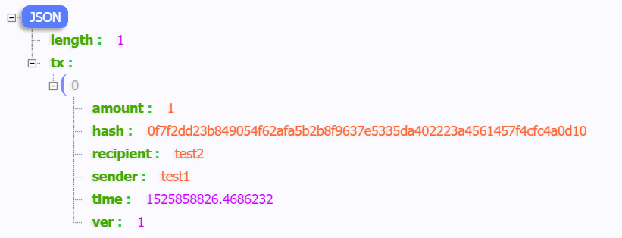
获取未被挖矿打包的交易
Get Not Mine Transaction
1.
点击获取未被打包交易按钮
在用户交易及下次挖矿成功之前的时间的交易都是未被打包的交易，点击按钮即可显示这些交易
2.
显示查询结果
结果以Json形式的结果显示，使用Chrome插件可以让这种形式显示更加清晰简洁。

Slide 15
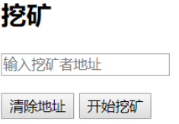

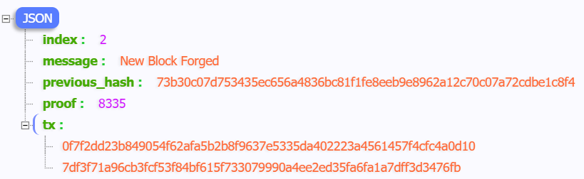
挖矿
Mine
1.
输入挖矿者账户地址
挖矿成功者有机会在区块中写入一笔交易：即为自己的账户地址写入一定数量的货币奖励
2.
点击挖矿按钮
执行工作量证明算法，成功后即可进行打包交易，挂载区块。如果没有填写账户地址则会提示缺少参数。
3.
显示挖矿结果
交易成功则会有提示信息，提示这笔交易将会包含的下一个区块位置信息

Slide 16
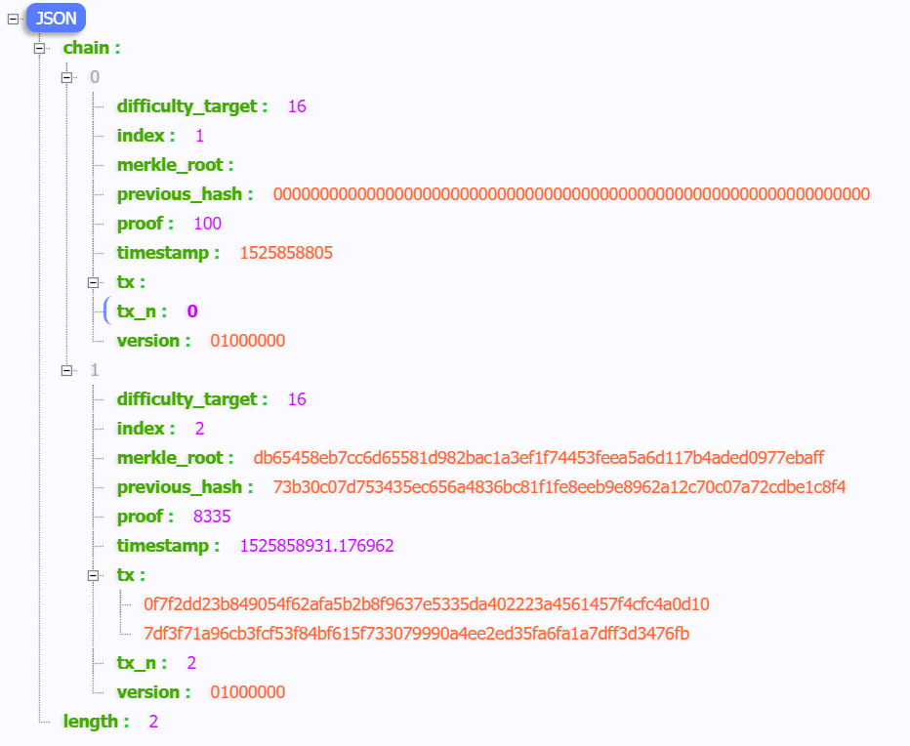
查看区块链信息
Mine
1.
点击获取全部交易信息
2.
显示所有区块信息

Slide 17

0
论文总结与致谢
4
SUMMARY AND ACKNOWLEDGEMENT OF PAPER

Slide 18
论文总结与致谢
SUMMARY AND ACKNOWLEDGEMENT OF PAPER
致谢
这次的毕业论文设计是在我的指导老师邰老师亲切关怀和悉心指导下完成的。从毕业设计选题到设计完成，邰老师给予了我耐心指导与细心关怀，邰老师在论文完成过程中给予了我很多的帮助。帮助我对课题相关知识的理解以及对相关资料的推荐。
同时，邰老师有严肃的科学态度，严谨的治学精神和精益求精的工作作风，这些都是我所需要学习的，感谢邰老师给予了我这样一个学习机会，谢谢!
项目开源地址：https://github.com/MengFly/blockchainmodel

Slide 19
感谢各位专家批评指正
Thank You For The Criticism Of The Experts
答辩人：王朋飞
指导老师：邰非

